Slide 1

Lógica de Programação e Algoritmos
Git e Github

Slide 2
Git: O que é Git?
Imagine que você está escrevendo um trabalho no computador. Depois de terminar um trecho, você salva como "trabalho_v1.docx". Depois faz algumas mudanças e salva como "trabalho_v2.docx". E assim por diante.
O problema é que isso pode virar uma bagunça:
📂 trabalho_final.docx
📂 trabalho_final_de_verdade.docx
📂 trabalho_final_agora_vai.docx
O Git resolve esse problema! Ele é um sistema de controle de versões que salva as mudanças do seu código sem precisar criar vários arquivos. Você pode ver o histórico de modificações, voltar para versões anteriores e trabalhar em equipe sem bagunça.

Slide 3
Git: Como funciona o git?
Você cria um repositório (um espaço onde seu projeto fica salvo).
Sempre que faz uma mudança importante, usa um commit (um "salvamento" com um comentário explicando o que mudou).
Pode voltar para versões anteriores se algo der errado.
Pode criar branches (ramificações) para testar novas ideias sem bagunçar o código principal.

Slide 4
Git: Comandos
git clone: Copia o repositório na nuvem para o computador local;
git status: Exige os arquivos criados ou modificados dentro do repositório local;
git add: Adiciona os arquivos criados ou alterados para a “lista de coisas a serem salvas no histórico do Git”;
git commit: Salva as alterações ao histórico do git, podendo adicionar comentários ao salvamento;
git push: Sobe as alterações para a branch atual no repositório da nuvem;
git checkout: Altera ou cria uma nova ramificação;

Slide 5
Github: O que é o Github?
O GitHub é um site que guarda os repositórios do Git na nuvem. Ele permite que:
Você acesse seu código de qualquer lugar.
Trabalhe em equipe sem sobrescrever arquivos.
Veja mudanças feitas por outras pessoas.
Colabore com projetos de código aberto.
Se o Git é como um videogame onde você pode salvar seu progresso, o GitHub é um "cartão de memória online" que guarda esses saves e permite que outras pessoas joguem junto.

Slide 6
Resumindo
🔹 Git → Programa que gerencia versões do seu código.
🔹 GitHub → Site onde você pode guardar esses códigos online e colaborar com outras pessoas.
Obs: Há outros serviços online que fazem o mesmo trabalho do Github, como por exemplo o Azure DevOps da Microsoft.

Slide 7
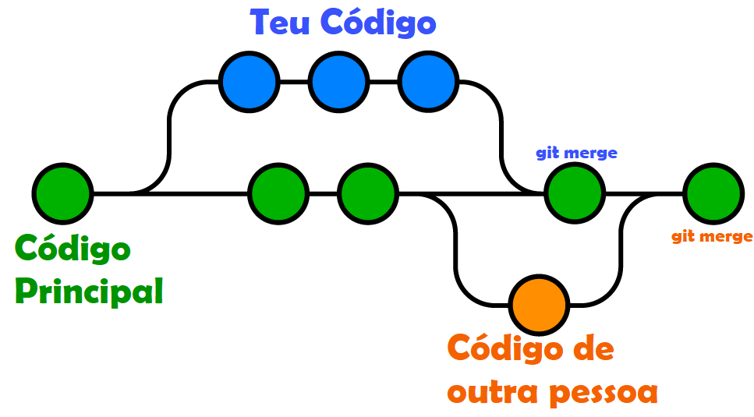
Git branches (ou ramificações)

Slide 8
Inicie a sua jornada com o GitHub
Passo à passo para criar uma conta: Criar uma conta no GitHub - GitHub Docs

